Slide 1

Геотехническая лаборатория
Особенности определения коэффициента демпфирования и коэффициентов Рэлея

Slide 2

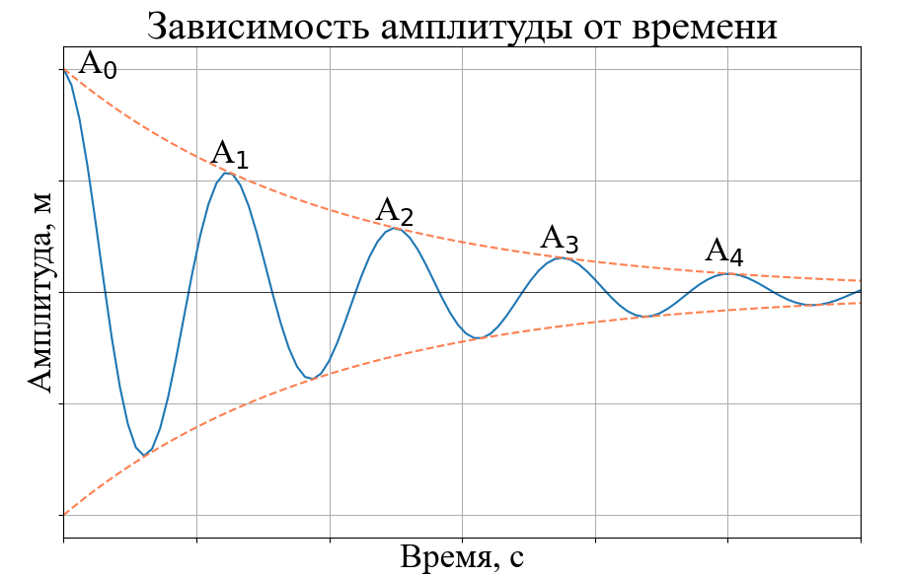

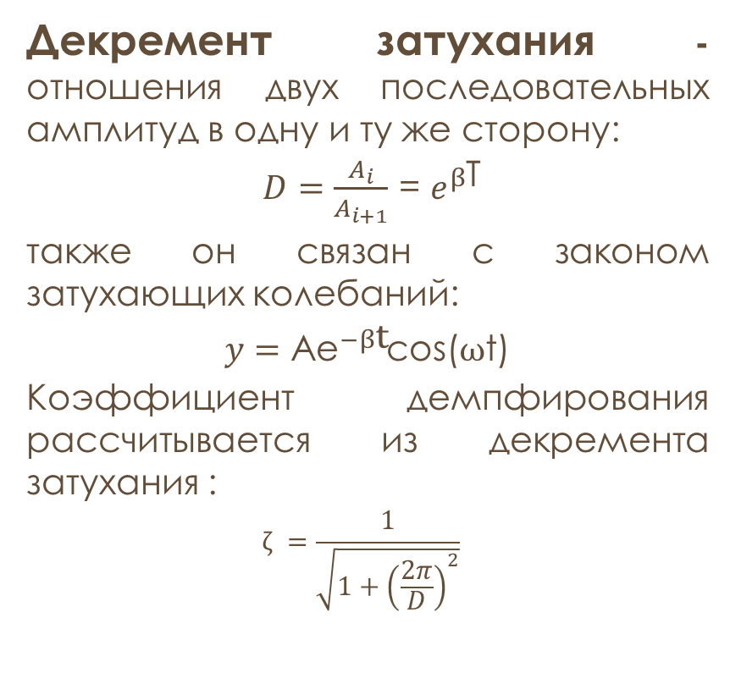
Параметры затухающих колебаний
Декремент затухания - отношения двух последовательных амплитуд в одну и ту же сторону:
$D=\frac{A_{i}}{A_{i+1}}$ = $e^{β\text{T}}$
также он связан с законом затухающих колебаний:
$y={\text{Ae}}^{−β\text{t}}$cos($ω$t)
Коэффициент демпфирования рассчитывается из декремента затухания :
$$ζ =\frac{1}{\sqrt{1+{\left(\frac{2π}{D}\right)}^{2}}}$$

Slide 3
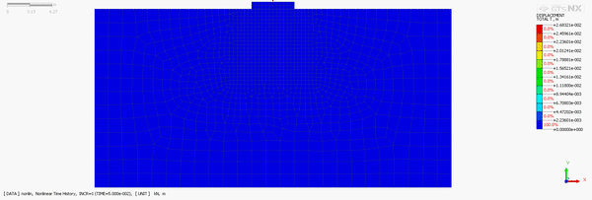
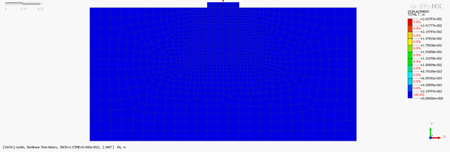
Влияние коэффициента демпфирования на перемещения при импульсном воздействии
$ζ$= 0.05
$ζ$= 0.7

Slide 4
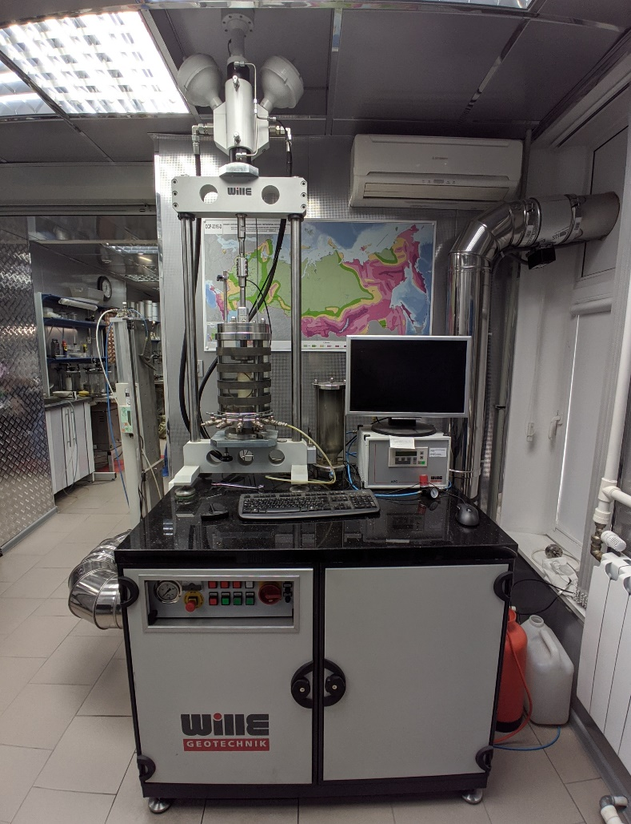
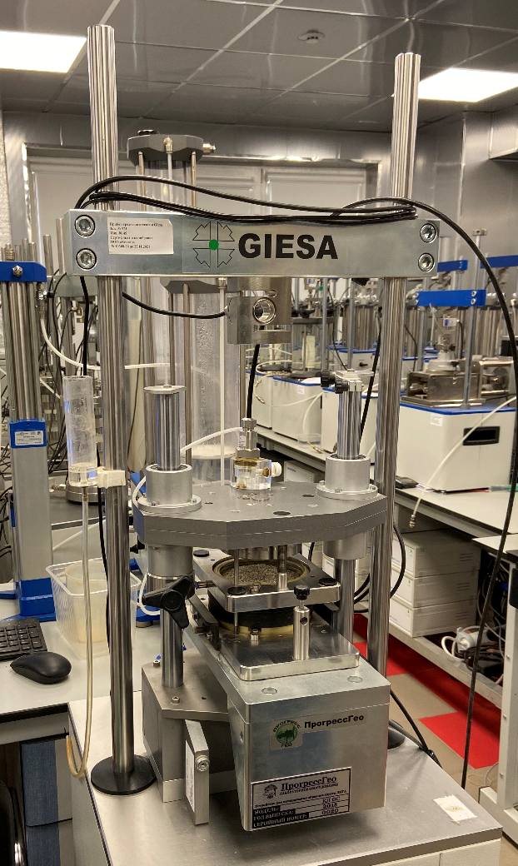
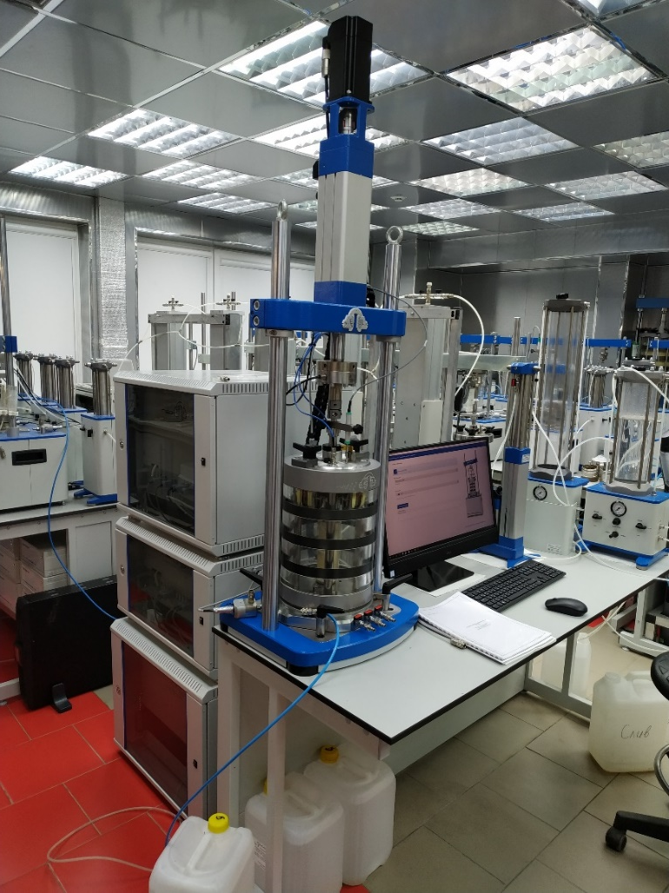
Методы определения параметров
1. Резонансная колонка
2. Динамический
стабилометр
3. Simple Direct Shear

Slide 5
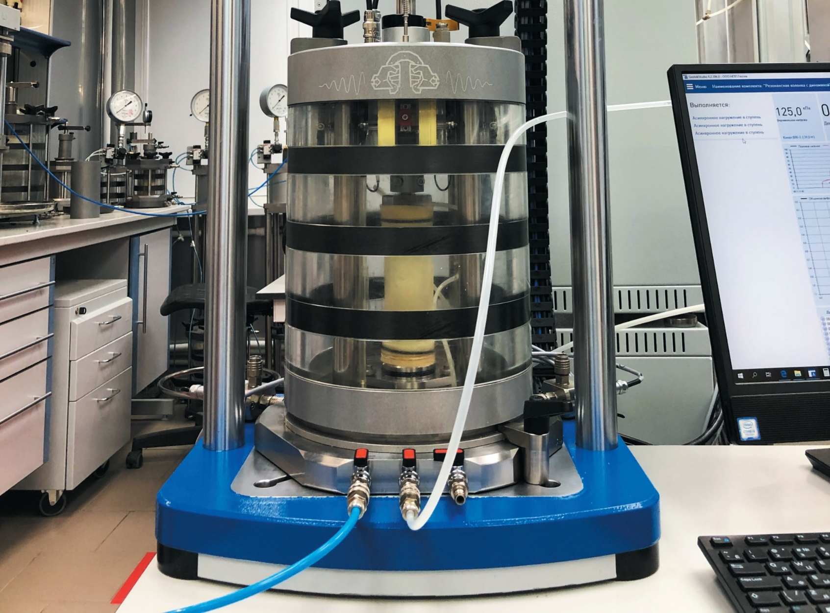
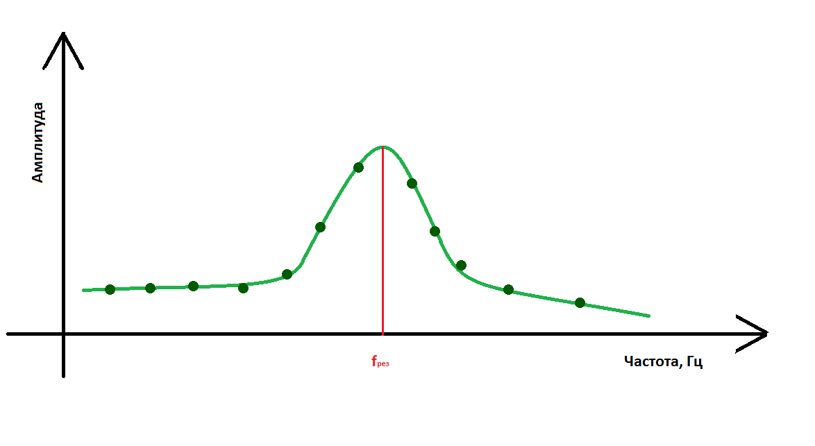
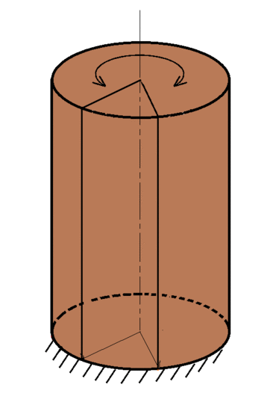
Резонансная колонка

Slide 6
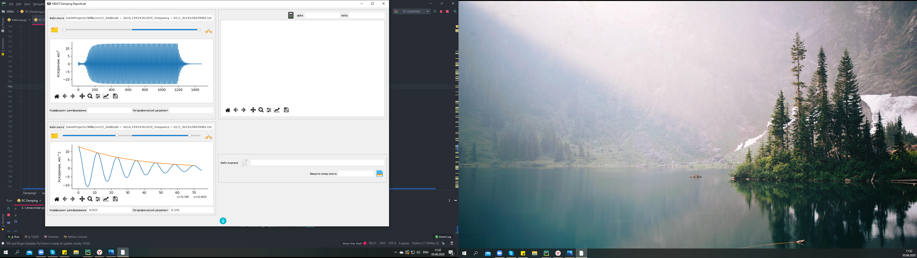

Резонансная колонка
Коэффициент демпфирования рассчитывается через кривую затухающих колебаний (слайд 2)

Slide 7
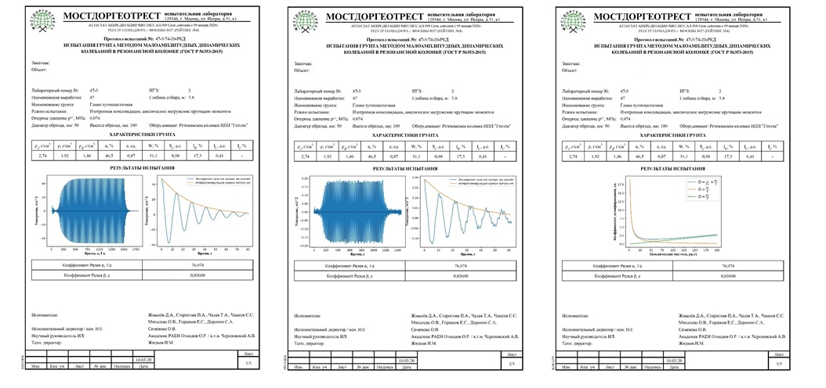
Резонансная колонка

Slide 8
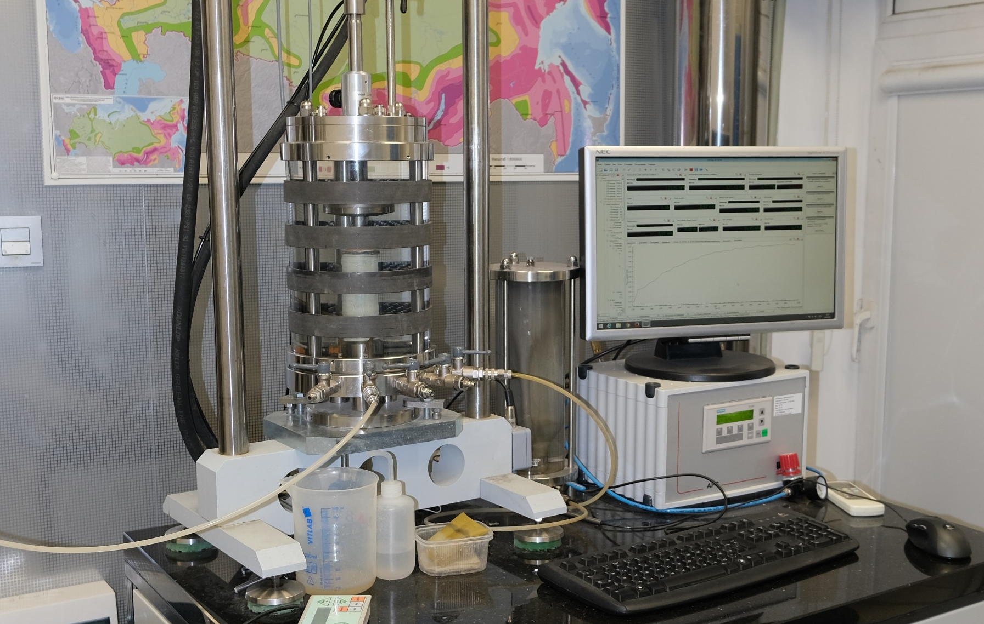
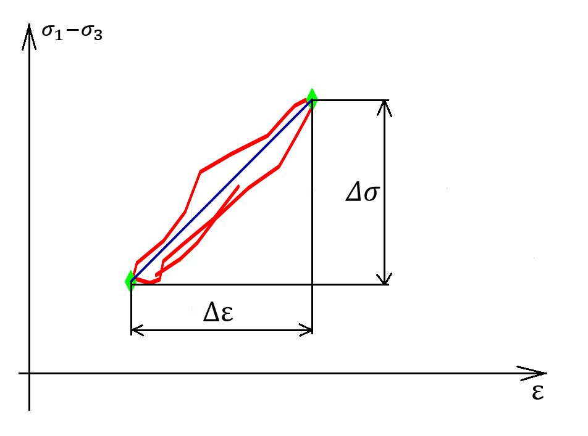
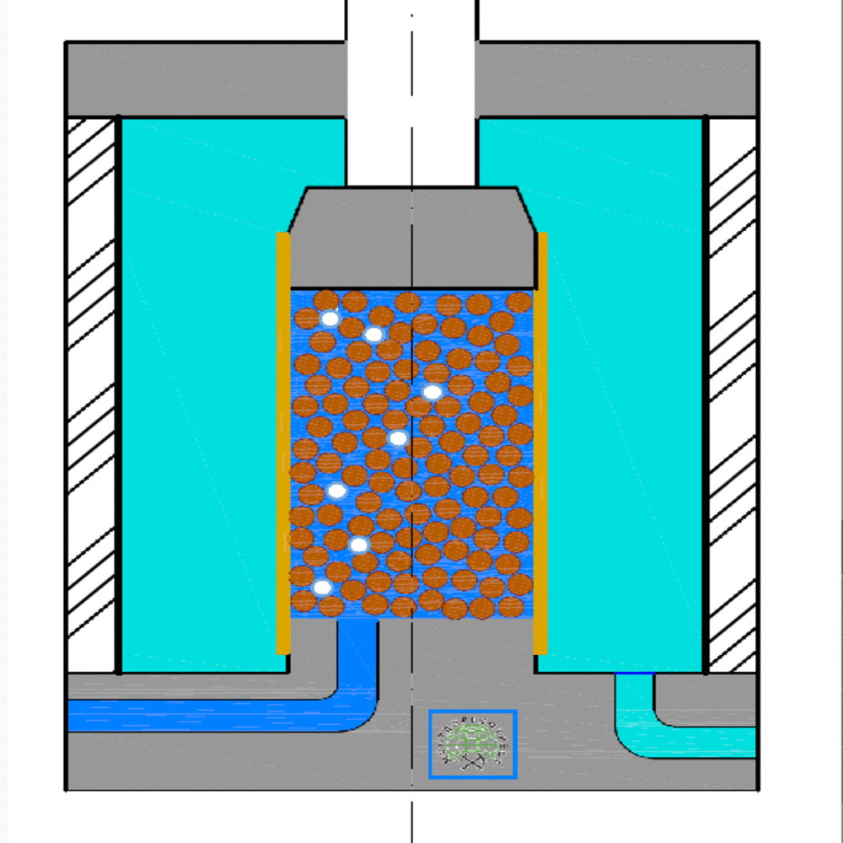
Динамический стабилометр

Slide 9
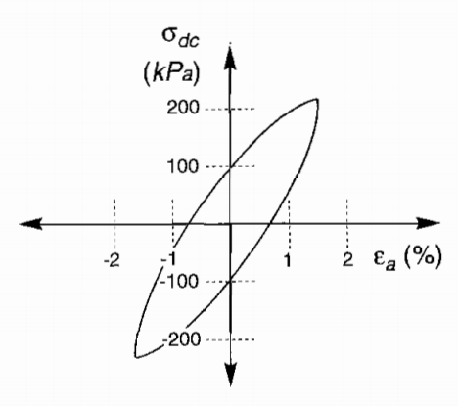
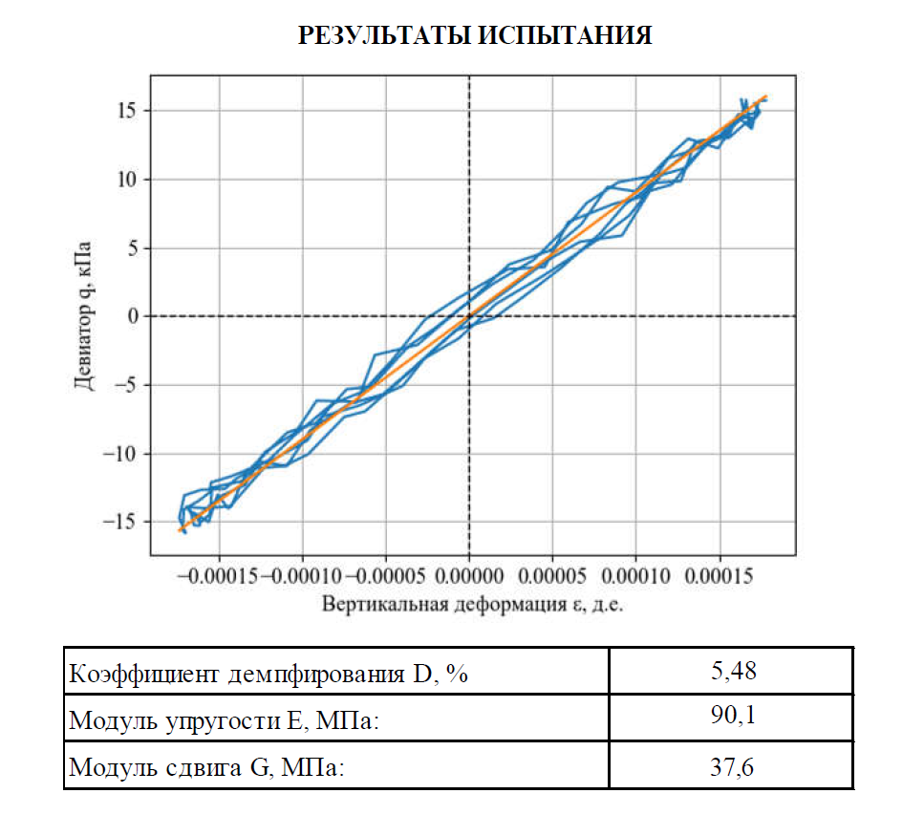
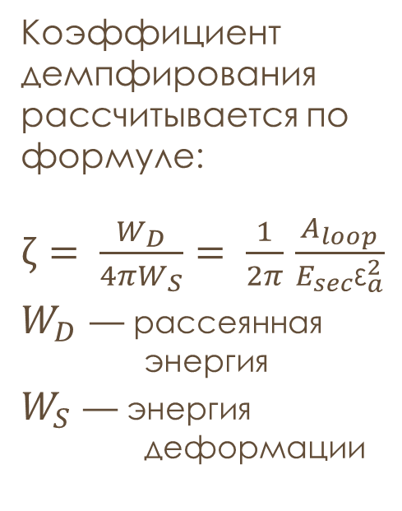
Динамический стабилометр
Коэффициент демпфирования рассчитывается по формуле:
$ζ= \frac{W_{D}}{4πW_{S}}$ $= \frac{1}{2π}$ $\frac{A_{loop}}{E_{sec}{\text{ε}}_{a}^{2}}$
$W_{D}$ — рассеянная
энергия
$W_{S}$ — энергия
деформации

Slide 10
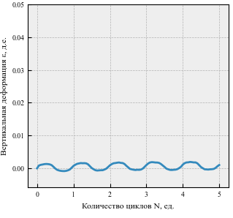
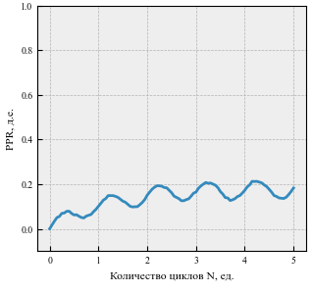
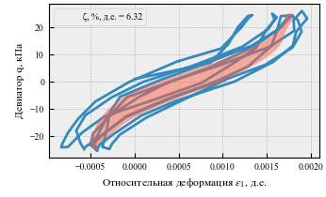
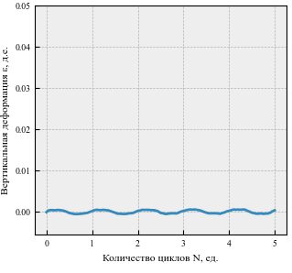
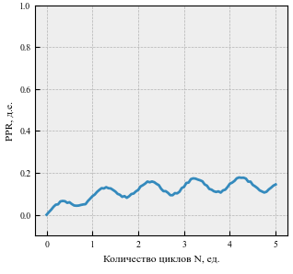
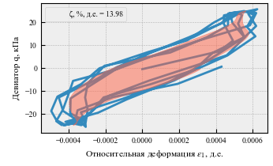
Динамический стабилометр

Slide 11
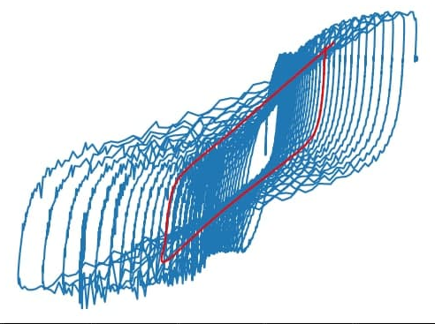
Динамический стабилометр

Slide 12
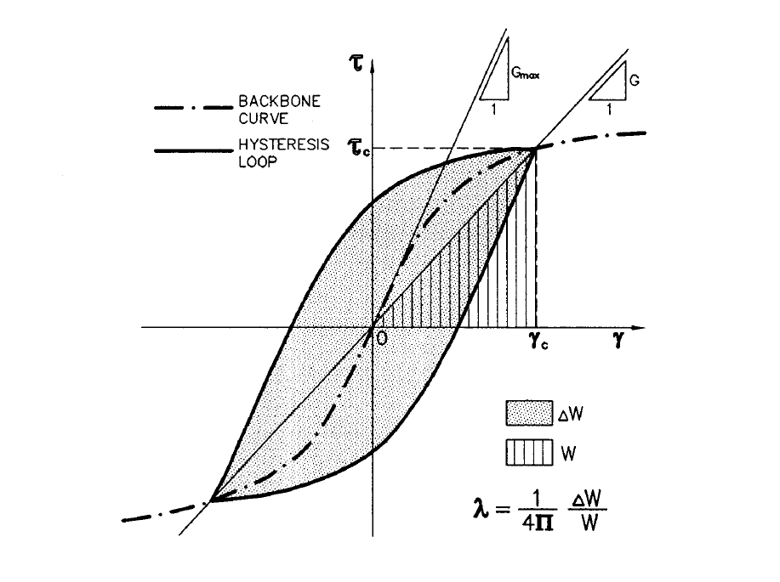
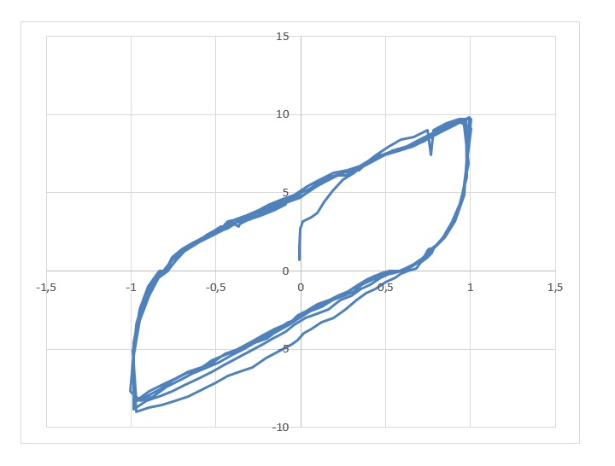
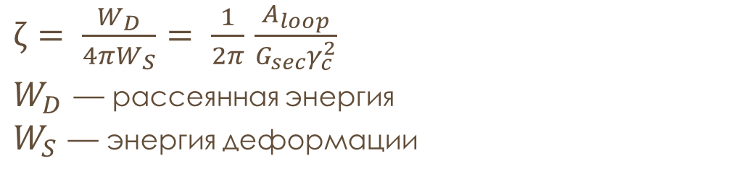
Прямой простой сдвиг
$ζ= \frac{W_{D}}{4πW_{S}}$ $= \frac{1}{2π}$ $\frac{A_{loop}}{G_{sec}γ_{c}^{2}}$
$W_{D}$ — рассеянная энергия
$W_{S}$ — энергия деформации

Slide 13
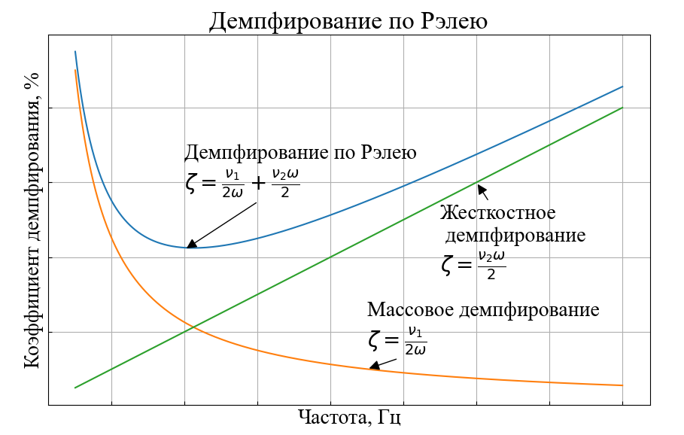
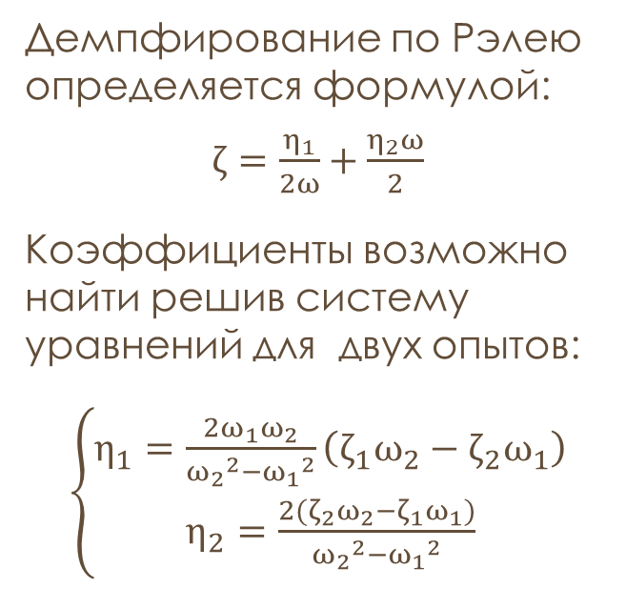
Определение коэффициентов Рэлея
Демпфирование по Рэлею определяется формулой:
$ζ=\frac{η_{1}}{2ω}+\frac{η_{2}ω}{2}$
Коэффициенты возможно найти решив систему уравнений для двух опытов:
$\left\{\begin{matrix}η_{1}=\frac{{2ω}_{1}ω_{2}}{{ω_{2}}^{2}−{ω_{1}}^{2}}\left(ζ_{1}ω_{2}−ζ_{2}ω_{1}\right) \\ η_{2}=\frac{2(ζ_{2}ω_{2}−ζ_{1}ω_{1})}{{ω_{2}}^{2}−{ω_{1}}^{2}}\end{matrix}\right.$

Slide 14
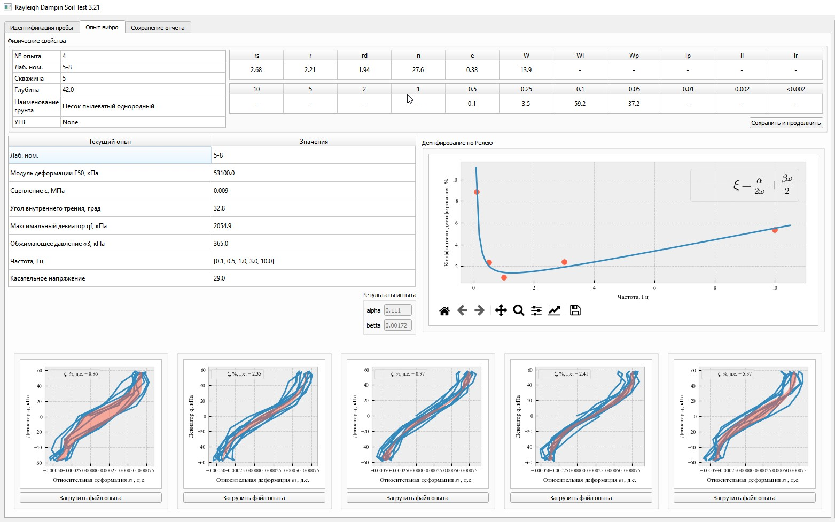
Динамический стабилометр

Slide 15
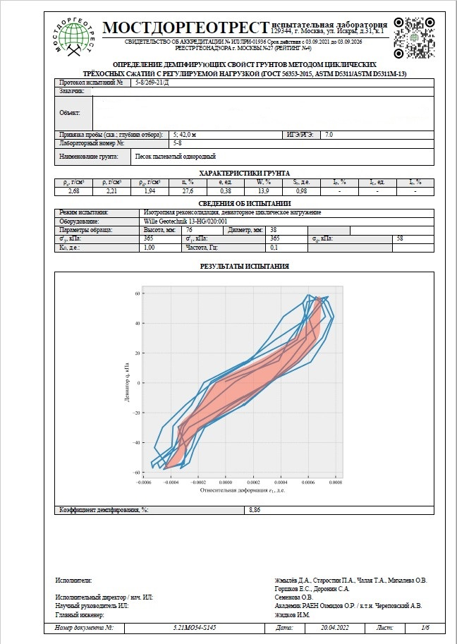
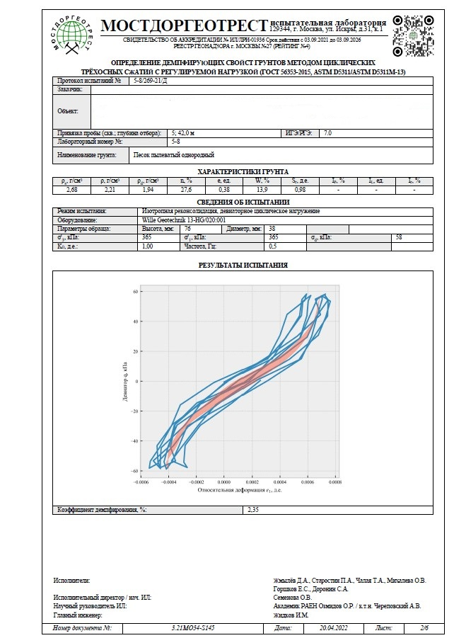
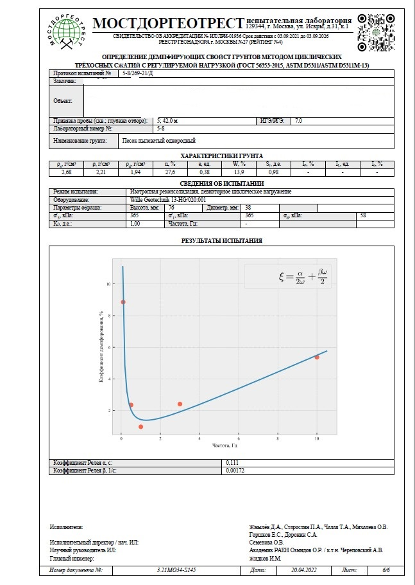
Динамический стабилометр

Slide 16
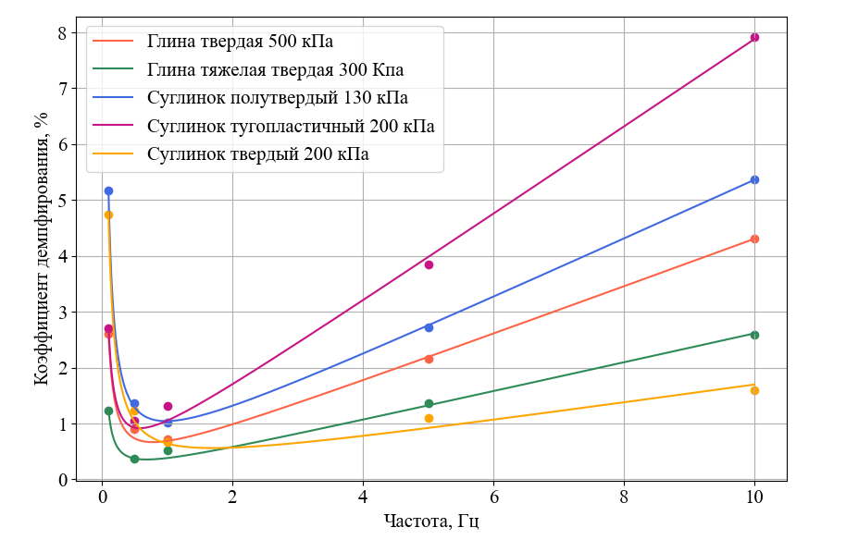
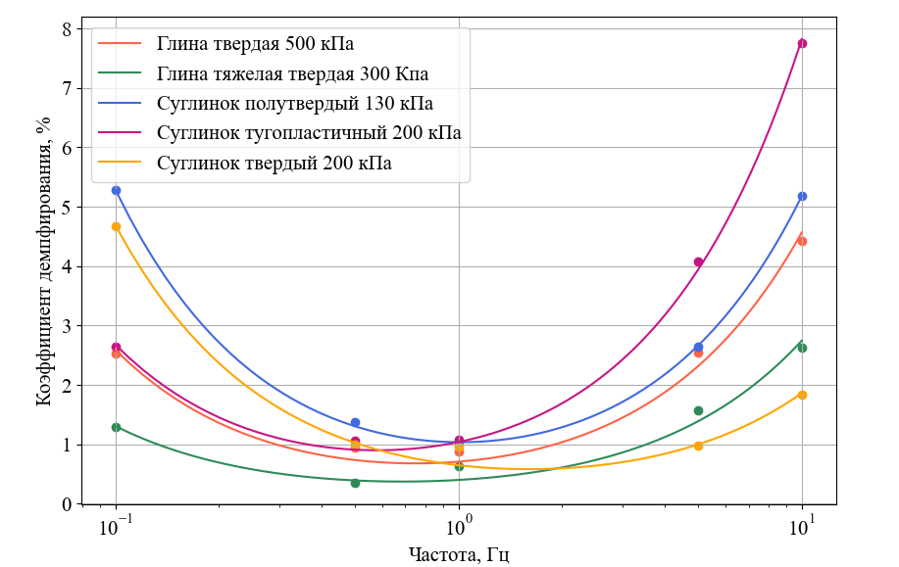
Определение коэффициентов Рэлея для низкочастотных колебаний
Колебания в диапазоне 0.1 – 10 Гц.
Нормальный масштаб
Колебания в диапазоне 0.1 – 10 Гц.
Логарифмический масштаб

Slide 17
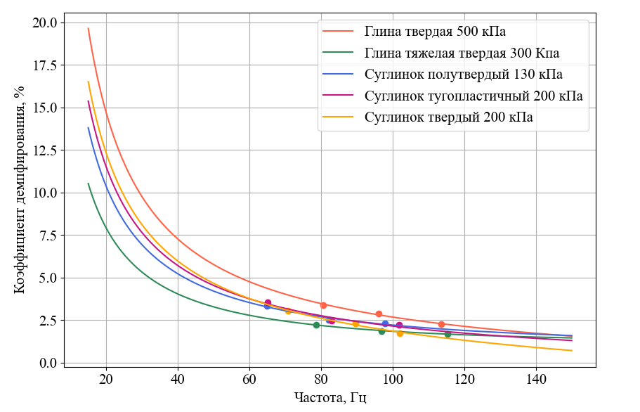
Сравнение результатов
Колебания в диапазоне 0.1 – 10 Гц.
Логарифмический масштаб
Колебания в диапазоне 50 – 150 Гц.
Нормальный масштаб

Slide 18
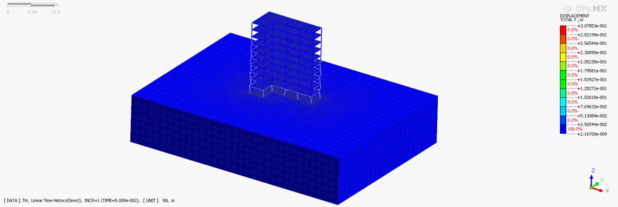
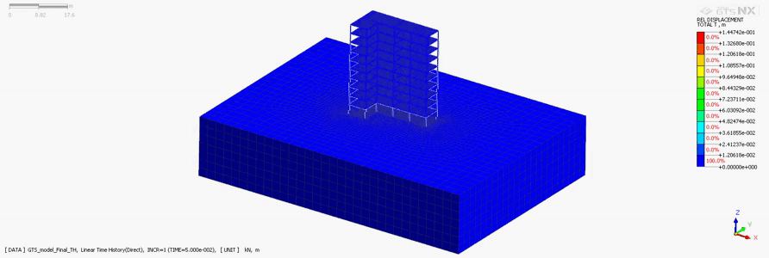
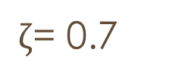
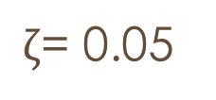
Учет параметров демпфирования при моделировании сейсмических нагрузок
$ζ$= 0.05
$ζ$= 0.7
Графики перемещения

Slide 19
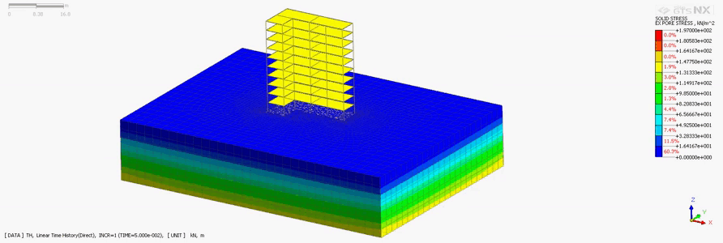
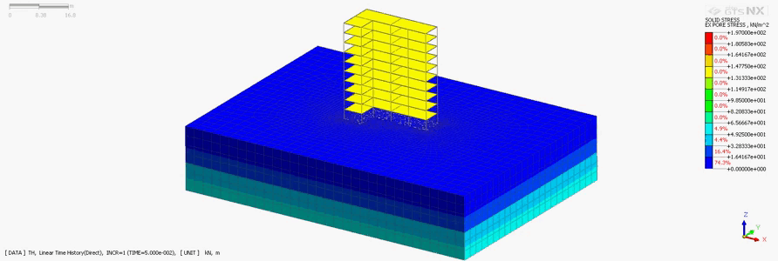

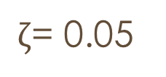
Учет параметров демпфирования при моделировании сейсмических нагрузок
$ζ$= 0.05
$ζ$= 0.7
Графики порового давления

Slide 20
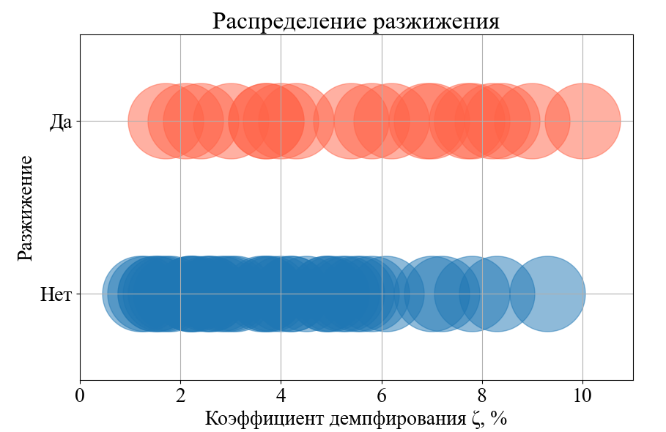
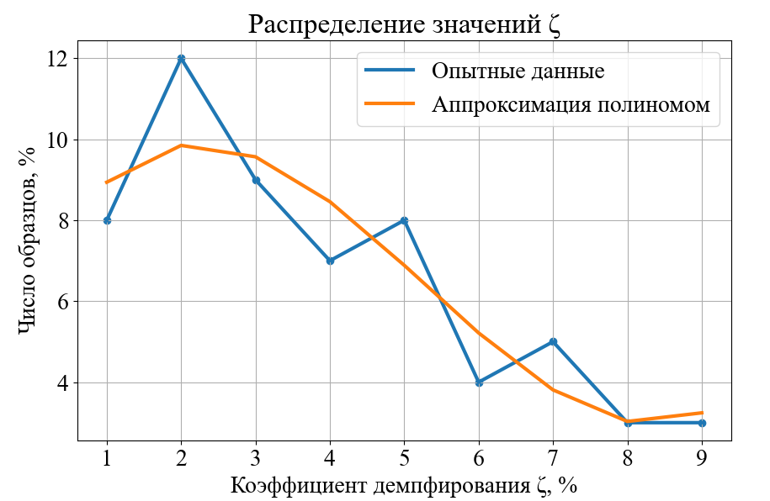
Влияние коэффициента демпфирования на разжижаемость грунтов
В выборке использовались образцы с CSR = 0.4 ± 0.03

Slide 21
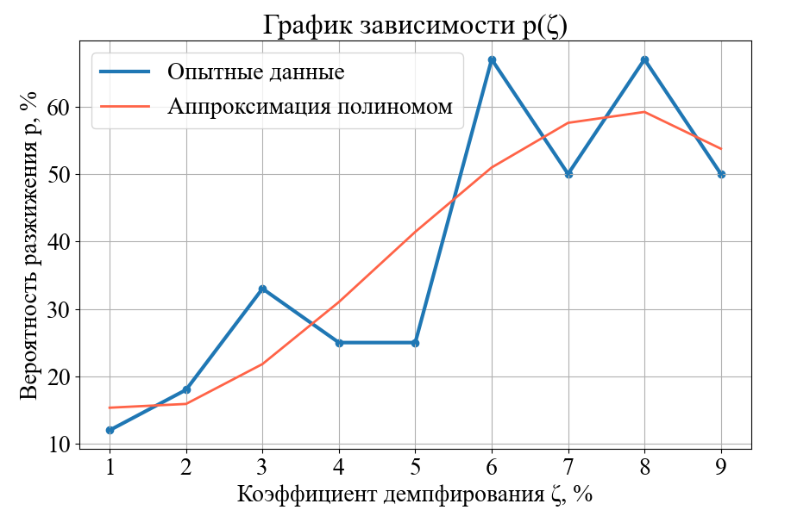
Влияние коэффициента демпфирования на разжижаемость грунтов
В выборке использовались образцы с CSR = 0.4 ± 0.03

Slide 22
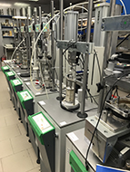
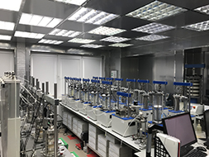
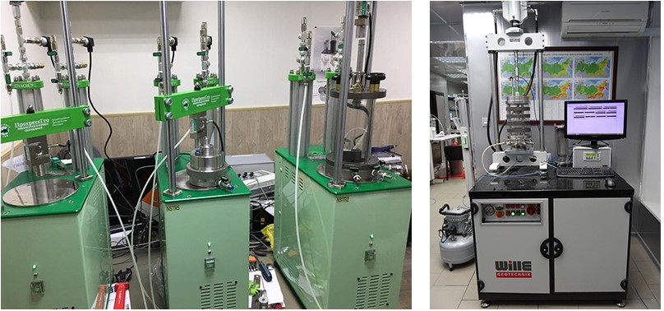
АО МОСТДОРГЕОТРЕСТ грунтовая лаборатория
Грунтовая лаборатория «МОСТДОРГЕОТРЕСТ» предлагает услуги по определению физико-механических свойств грунтов, анализу химического состава грунтов и грунтовых вод, определению их свойств в целях классификации по стандартам ГОСТ и ASTM, обеспечения входными параметрами программных комплексов численного моделирования грунтовых оснований.
Лаборатория оснащена высокоточным аналитическим оборудованием отечественного и зарубежного производства, в том числе атомно-эмиссионными спектро-матрами, системами капиллярного электрофореза, установками трехосного сжатия, вибростабиломет-рами, резонансными колонками и др.
mdgt.ru +7 (495) 656-69-10

